Slide 1
Les liquides et les solutions

Slide 2
La théorie cinétique des liquides et de solides
un gaz: ses molécules bougent très librement et il prend le volume et la forme de son contenant
    une basse masse volumique et une compressibilité élevée
un liquide: ses molécules glissent librement les unes contre les autres et il y a un volume défini, mais il prend la forme de sont contenant
    une masse volumique élevée et une très légère compressibilité
un solide: ses molécules vibrent dans une position fixe et il a un volume une forme définis
    une masse volumique élevée et une compressiblité pratiquement nulle

Slide 3
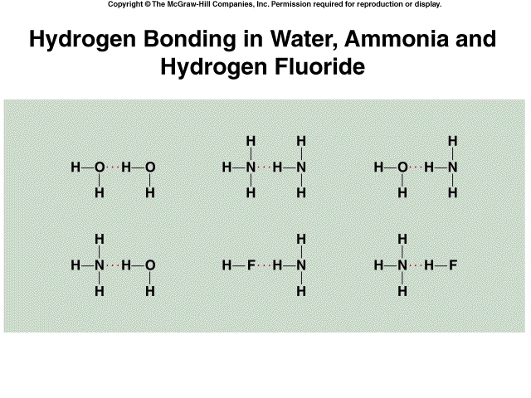
La liaison hydrogène
la liaison hydrogène est un type d’interaction dipôle-dipôle entre un atome H participant déjà à une liaison polaire (N-H, O-H, ou F-H) et un atome O, N, ou F électronégatif A—H……B ou A—H……A
la liaison hydrogène a une énergie qui peut être aussi grande que 40 kJ/mol (≈10% d’une liaison covalent)

Slide 4
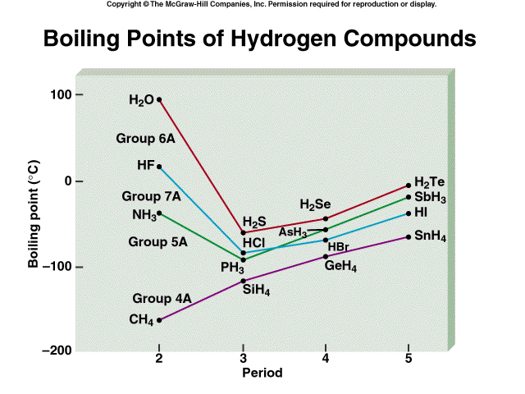
La liaison hydrogène
les liaisons hydrogène constituent une force importante dans le maintien de la structure et dans les propriétés de nombreux composés
l’importance des liaisons hydrogène se voit dans les points d’ébullition des hydrures des groupes 5A, 6A, et 7A
dans chaque groupe, le composé le plus léger a le plus haut point d’ébullition car les liaisons hydrogène doivent être cassées avant que les molécules puissent rentrer dans la phase gazeuse (après ceci, le point d’ébullition augmente avec la masse)

Slide 5
La liaison hydrogène
la force des liaisons hydrogène augmente lorsque l’électronégativité de l’élément attaché à H augmente, donc HF a les plus fortes liaisons hydrogène
cependant, H₂O a le plus haut point d’ébullition car les liaisons hydrogène stabilise ce composé le plus
H₂O est “unique” car il a deux doublets libres sur le O et deux H et chaque molécule peut donc participer dans quatre liaisons hydrogène
    NH₃ (un seul doublet libre sur N) et HF (un seul hydrogène) peuvent juste participer dans deux liaisons hydrogène

Slide 6
La structure et les propriétés de l’eau
l’eau a une haute capacité calorifique car, pour augmenter l’énergie cinétique des molécules, on doit casser plusieurs liaisons hydrogène
la haute capacité calorifique de l’eau est importante
    le fait que l’eau absorbe beaucoup de chaleur quand elle se réchauffe et libère beaucoup de chaleur quand elle se refroidie explique pourquoi les lacs et les océans peut rendre le climat des terres adjacents modéré

Slide 7
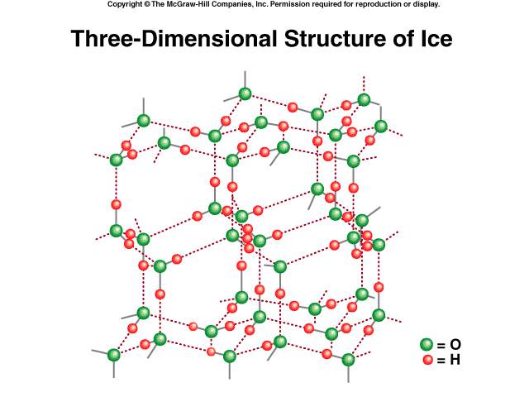
La structure est les propriétés de l’eau
H₂O est une des très rares substances où le liquide est plus dense que le solide
dans la glace, les molécules H₂O forme un réseau tridimensionnel unique car chaque molécule peut participer dans quatre liaisons hydrogène
le réseau tridimensionnel introduit des petites cavités

Slide 8
Les changements de phase
une phase est une partie homogène d’un système en contact avec d’autres parties du même système, séparée de celles-ci par une frontière bien définie
eg.; la glace qui flotte sur l’eau est un système à deux phase, la phase solide (la glace) et la phase liquide (l’eau)
un changement de phase est le passage d’une phase à une autre
un changement de phase implique (habituellement) un transfert de chaleur et un changement dans le désordre des molécules (eg.; la fusion de la glace est un processus endothermique qui augmente le désordre dans les molécules de H₂O)

Slide 9
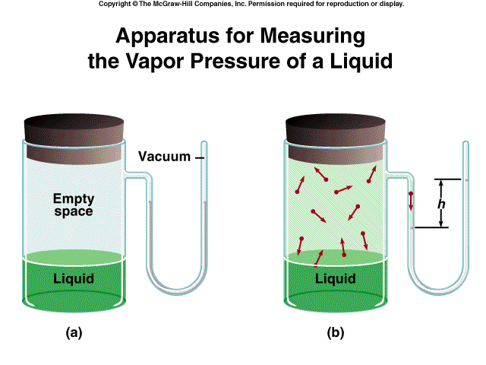
L’équilibre liquide-vapeur
à toute température (i.e., même plus basse que la température d’ébullition), il y a un certain nombre de molécules dans un liquide qui possèdent assez d’énergie cinétique pour s’échapper de la surface
ce processus s’appelle évaporation ou vaporisation
la pression qu’exercent ces molécules qui ont rentré dans la phase gazeuse s’appelle la pression de vapeur

Slide 10
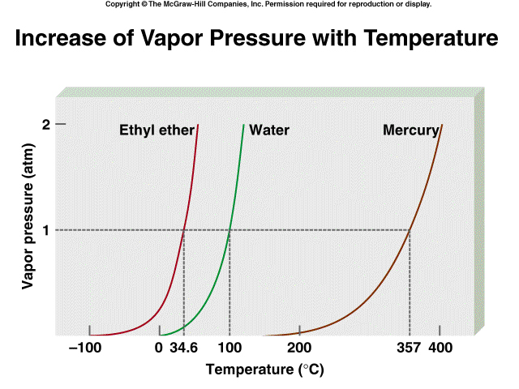
L’équilibre liquide-vapeur
lorsqu’on a un équilibre entre les phases liquide et gazeux, la pression de vapeur mesurée est la pression de vapeur à l’équilibre
    ou tout court: la pression de vapeur
la pression de vapeur à l’équilibre est la pression de vapeur maximale qu’exerce la vapeur d’un liquide à une température constante
    la pression de vapeur à l’équilibre augmente avec la température

Slide 11
La température critique et la pression critique
on peut liquéfier un gaz en baissant la température (l’énergie cinétique baisse à tel point que les molécules ne peuvent pas s’échapper un de l’autre) ou en augmentant la pression (les molécules s’approchent et les attractions mutuelles deviennent efficaces)
cependant, il est parfois impossible de liquéfier un gaz
la température critique (T_{c}) est la température au-dessus de laquelle un gaz ne peut pas être liquéfié, quelle que soit la valeur de la pression appliquée
la pression critique (P_{c}) est la pression minimale qu’il faut appliquer pour liquéfier un gaz à sa température critique
au-dessus de la température critique, les molécules ont toujours assez d’énergie cinétique pour échapper les forces intermoléculaires

Slide 12
L’équilibre liquide-solide
le passage de liquide à solide est la congélation
le passage de solide à liquide est la fusion
le point de fusion d’un solide est la température à laquelle les phases solide et liquide coexistent en équilibre (l’équilibre est dynamique)
la chaleur molaire de fusion (ΔH_{fus}) est l’énergie requise pour fondre une mole d’un solide
ΔH_{fus} est typiquement beaucoup plus petite que ΔH_{vap} car, en allant de solide à liquide, les molécules restent près un de l’autre et on retient les attractions intermoléculaires
    on perd toutes les attractions intermoléculaires en allant de liquide à gaz

Slide 13
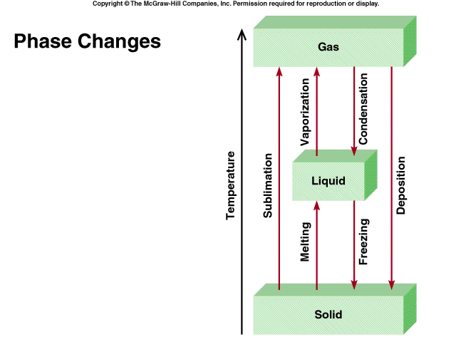
L’équilibre solide-vapeur
le passage direct de la phase solide à la phase gazeuse s’appelle la sublimation
le passage direct de la phase gazeuse à la phase solide s’appelle la déposition
la chaleur molaire de sublimation (ΔH_{sub}) est l’énergie nécessaire pour sublimer une mole de solide
d’après la loi de Hess: ΔH_{sub} = ΔH_{fus} + ΔH_{vap}

Slide 14
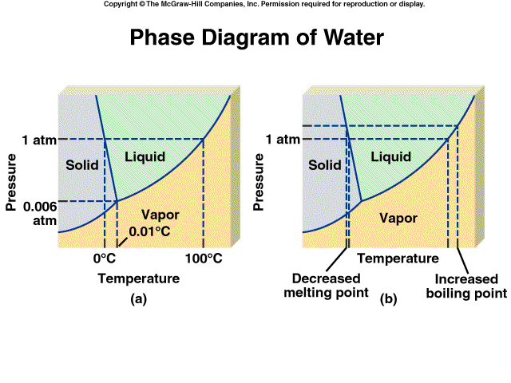
Les diagrammes de phase
un diagramme de phase décrit les conditions de température et de pression dans lesquelles une substance se retrouve à l’état solide, liquide, ou gazeux
chacune des trois surfaces est appelée une domaine (il y a une domaine par phase)
la courbe délimitant deux domaines indiquent les conditions dans lesquelles les deux phases peuvent coexister en équilibre

Slide 15
Les diagrammes de phase
la courbe entre liquide et vapeur est la même que celle pour la pression de vapeur en fonction de la température
la courbe qui délimite la glace de l’eau liquide a une pente négative car il est plus difficile de produire la glace à haute pression à cause de sa plus basse densité (la pente est presque toujours positive avec les autres substances)
le point triple est la seule température et pression ou solide, liquide, et gaz coexistent en équilibre (pour l’eau, c’est 0.01ºC et 0.006 atm)

Slide 16
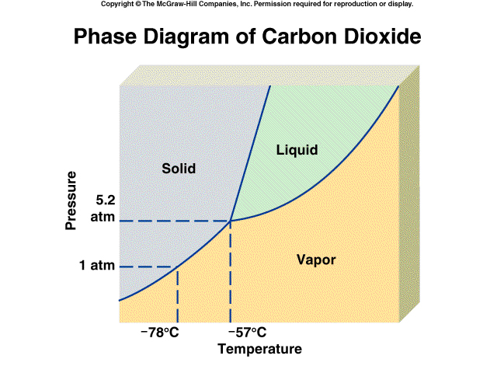
Les diagrammes de phase
le diagramme de phase du CO₂ nous indique pourquoi on n’a pas le CO₂(l) sous des pressions normales
le CO₂(l) peut seulement exister à des pressions plus élevées que 5.2 atm
ceci explique pourquoi la glace sèche (i.e., CO₂(s)) va directement de solide à gaz lorsqu’on le réchauffe à pression normale

Slide 17
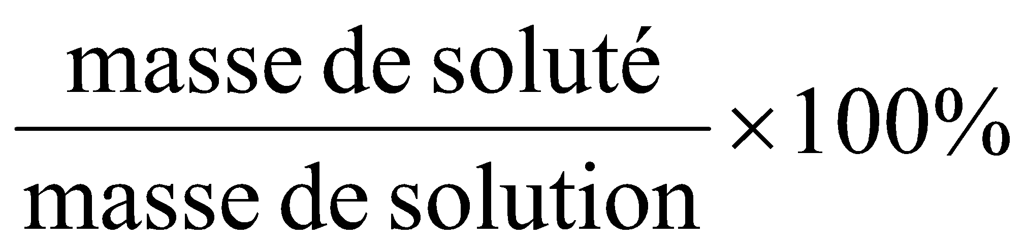

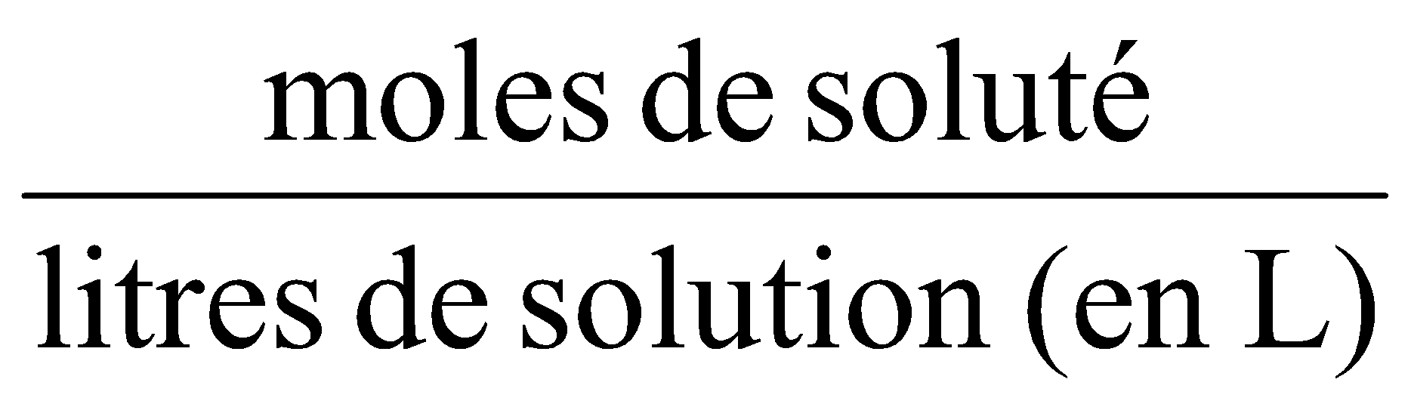
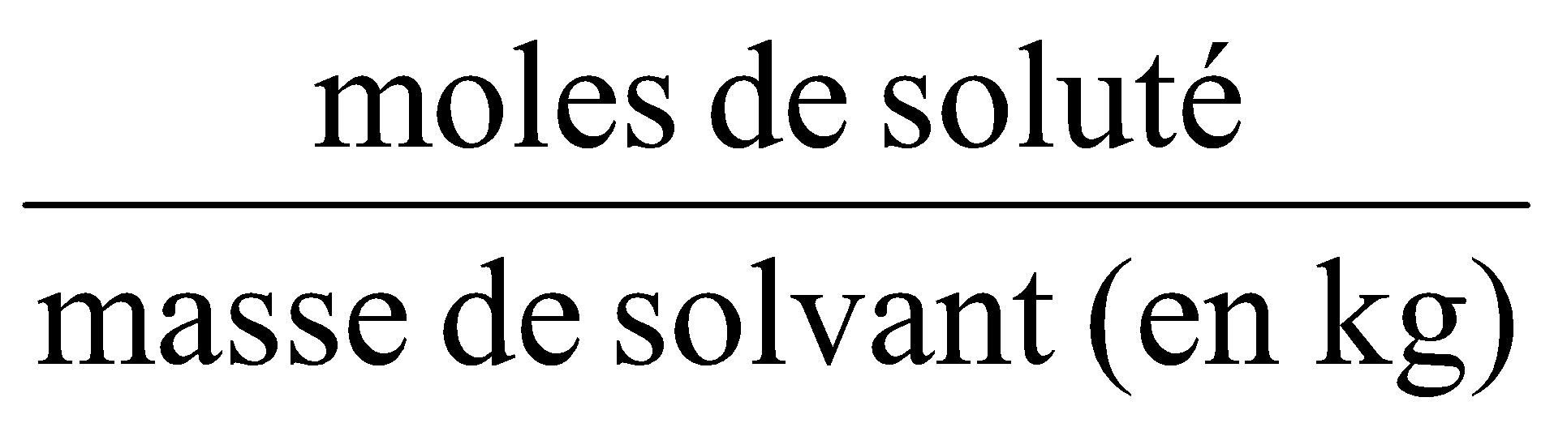
Les unités de concentration
le pourcentage massique:
la molarité (M, mol/L):
la molalité (m, mol/kg):

Slide 18
Les unités de concentration
Exemple: Calculez la molarité, fraction molaire, et pourcentage massique d’une solution 1.74 m en saccharose (C₁₂H₂₂O₁₁, MM = 342.30 g/mol) , dont la masse volumique est de 1.12 g/mL.

Slide 19
Les unités de concentration
Exemple: Calculez la molarité, molalité, et fraction molaire d’une solution aqueuse de NaCl (MM = 58.44 g/mol) à 44.6%. La masse volumique est 1.17 g/mL.

Slide 20
Les propriétés colligatives
une propriété colligative est la propriété d’une solution qui dépend du nombre de particules de soluté présentes, et non pas de leur nature
    la diminution de la pression de vapeur
    l’élévation du point d’ébullition
    l’abaissement du point de congélation
    la pression osmotique
si un électrolyte se dissocie en i particules, son effet sera i fois plus important que celui d’un non-électrolyte de même concentration
N.B. les formules qui suivent sont plus précises si la concentration du soluté n’est pas très élevée, i.e., < 0.2 M

Slide 21
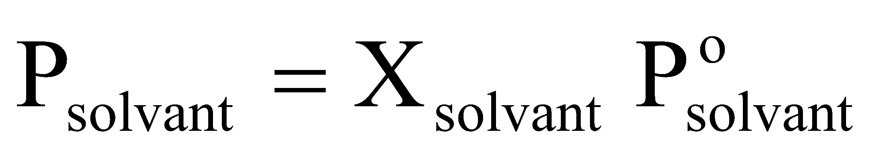
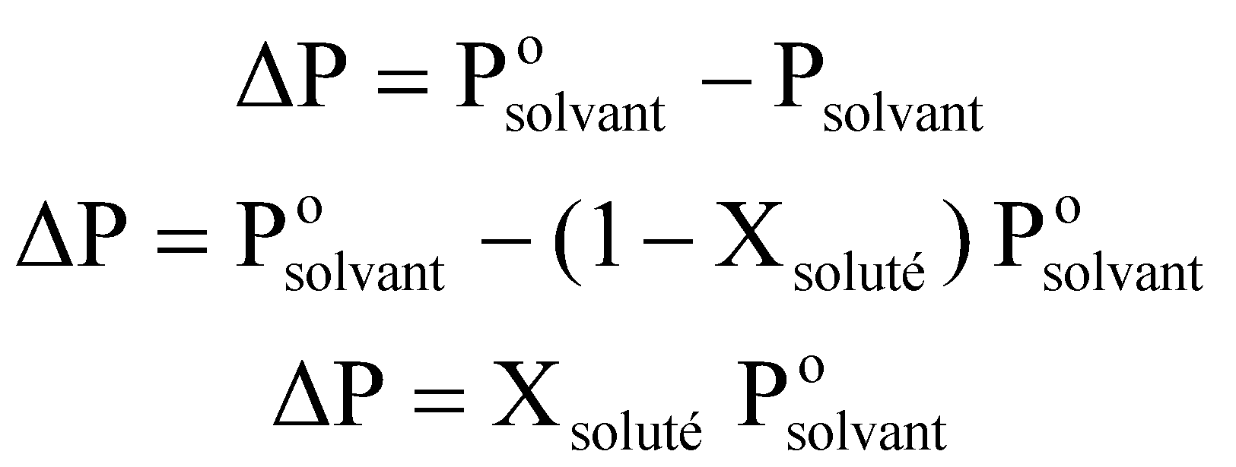
La diminution de la pression de vapeur
la loi de Raoult dit que la pression de vapeur partielle exercée par la vapeur du solvant au-dessus de la solution, P_{solvant}, est donnée par la pression de vapeur du solvant pur, Pº_{solvant}, multipliée par la fraction molaire du solvant dans la solution, X_{solvant}
X_{solvant} = 1 - X_{soluté} où X_{soluté} est la fraction molaire du soluté (ou la somme des fractions molaires, s’il y a plusieurs solutés)
la diminution dans la pression de vapeur, ΔP, est donnée par

Slide 22
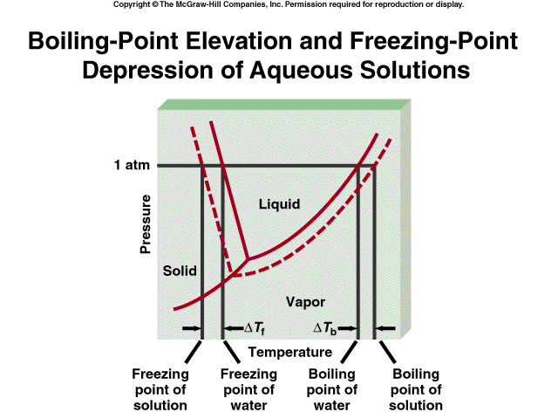
L’élévation du point d’ébullition
on a vu que l’ajout d’un soluté non-volatile réduit la pression de vapeur de la solution en stabilisant le liquide par rapport à la vapeur
pour qu’un liquide bout, la pression de vapeur doit être égale à la pression atmosphérique
on doit donc aller à une plus haute température pour que le liquide commence à bouillir

Slide 23
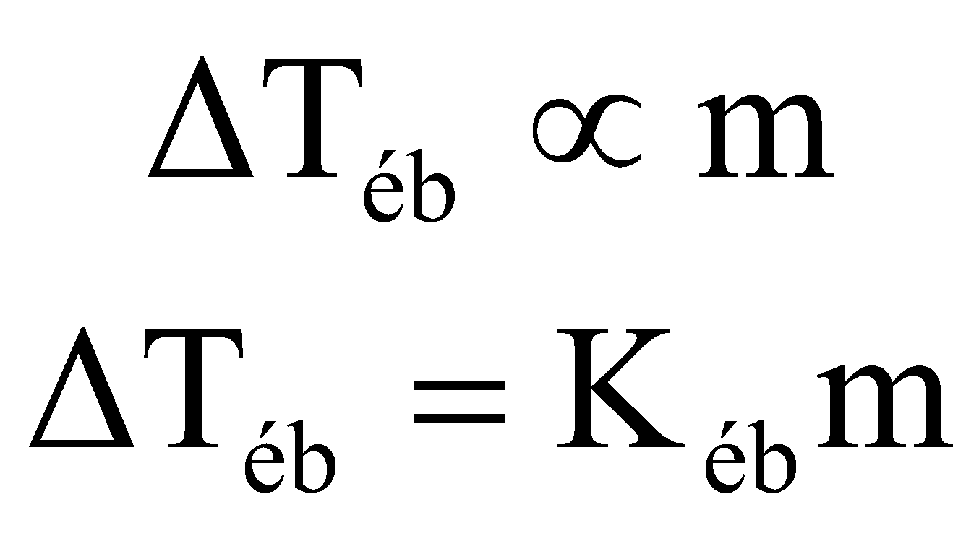
L’élévation du point d’ébullition
l’élévation du point d’ébullition, ΔT_{éb}, est directement proportionnelle à la molalité de la solution
K_{éb} est la constante ébullioscopique molale (unités K/m ou ºC/m)
on utilise molalité, plutôt que molarité, car la molarité change avec la température et on essaie de décrire des variations de température

Slide 24
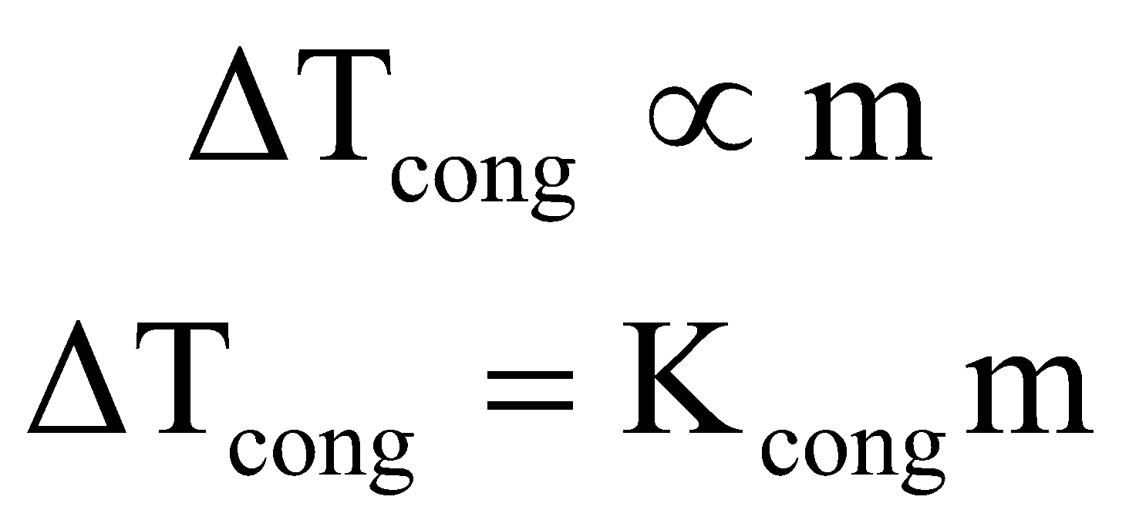
L’abaissement du point de congélation
tout comme l’ajout de soluté stabilise le liquide par rapport à la vapeur, l’ajout stabilise aussi la solution par rapport au solide
le point de congélation d’un solvant dans une solution est plus bas que celui du solvant pur
l’abaissement du point de congélation, ΔT_{cong}, est directement proportionnel à la molalité de la solution
K_{cong} est la constante cryoscopique molale (unités K/m ou ºC/m)
cette relation s’applique aux solutés volatiles et non-volatiles

Slide 25
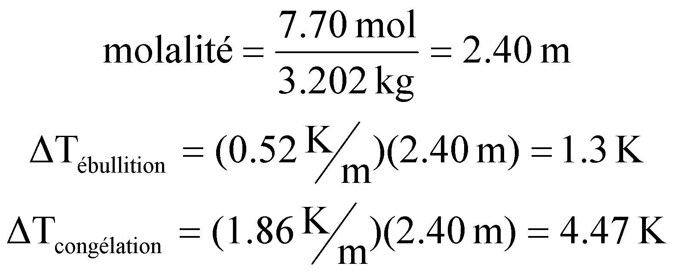
L’abaissement du point de congélation
Exemple: Calculez les points d’ébullition et de congélation d’une solution formée de 478 g d’éthylène glycol [CH₂(OH)CH₂(OH)] dans 3202 g d’eau. Les constantes ébullioscopique et cryoscopique molales de l’eau sont 0.52 K/m et 1.86 K/m, respectivement.
Solution: On a (478 g)/(62.07 g/mol) = 7.70 mol d’éthylène glycol.
Le point d’ébullition est 101.3ºC et le point de congélation est -4.47ºC.

Slide 26
Les propriétés colligatives des solutions d’électrolytes
pour les propriétés colligatives, c’est le nombre de particules de soluté en solution qui est important
donc pour quatre solutions: 0.1 M glucose, 0.1 M NaCl, 0.1 M CaCl₂, et 0.1 M FeCl₃:
  les effets du soluté sur ΔT_{éb}, ΔT_{cong}, et π seront
    2 fois plus important pour NaCl que pour glucose
    3 fois plus important pour CaCl₂ que pour glucose
    4 fois plus important pour FeCl₃ que pour glucose

Slide 27
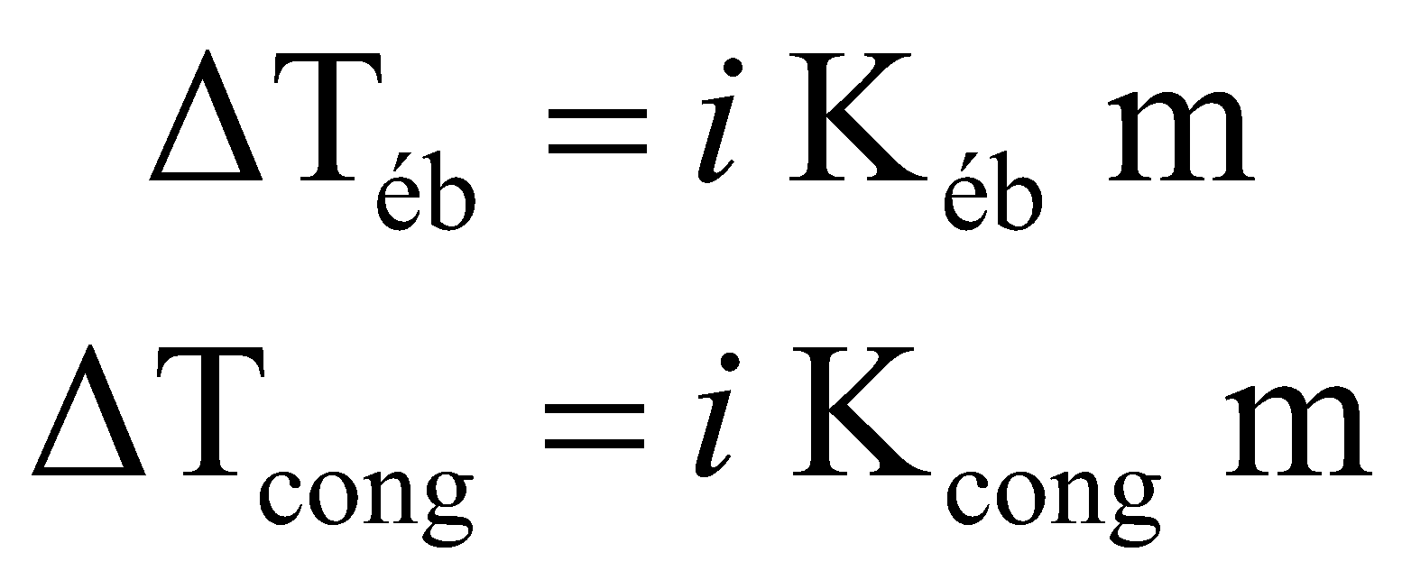
Les propriétés colligatives des solutions d’électrolytes
on introduit le facteur de van’t Hoff, i,
le facteur de van’t Hoff serait égal à 1, 2, 3, et 4 pour le glucose, NaCl, CaCl₂, et FeCl₃, respectivement
nos formules deviennent

